Slide 1

Коррекционно-ресурсная группа для детей с РАС «Умничка»

Slide 2
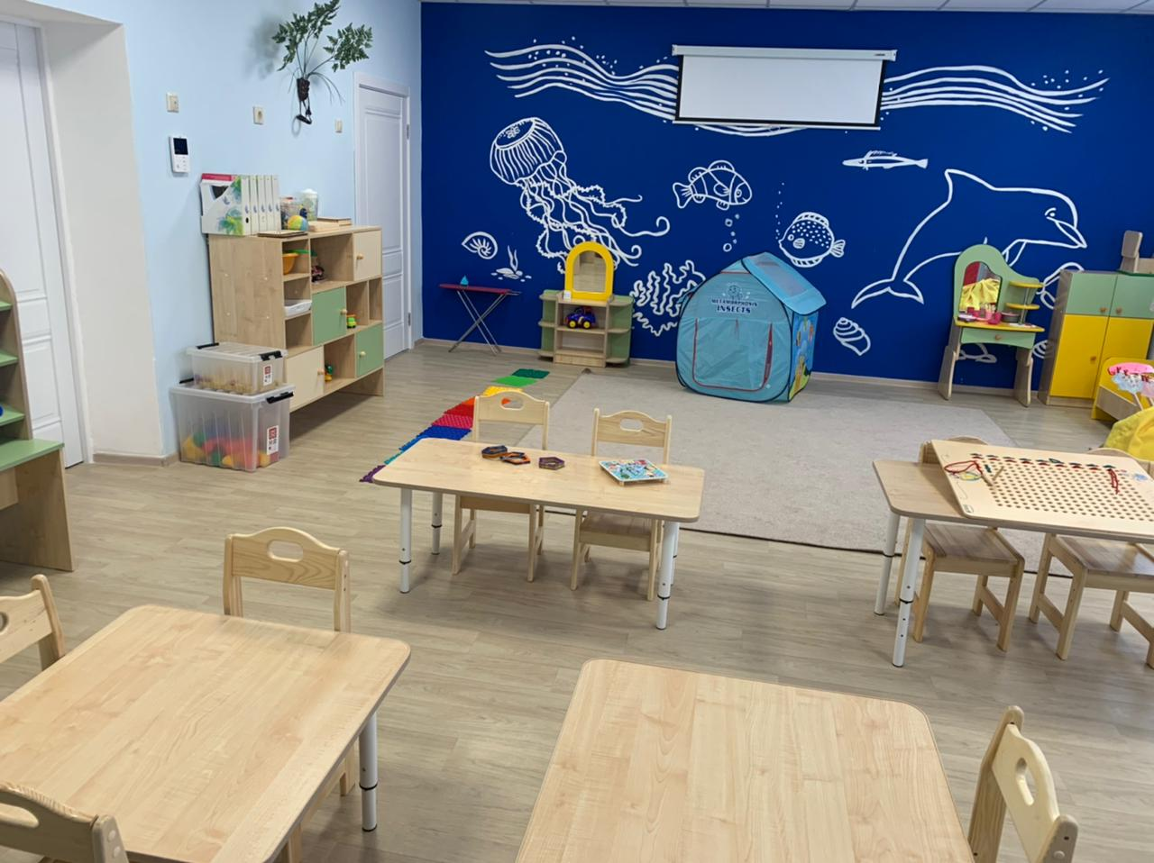
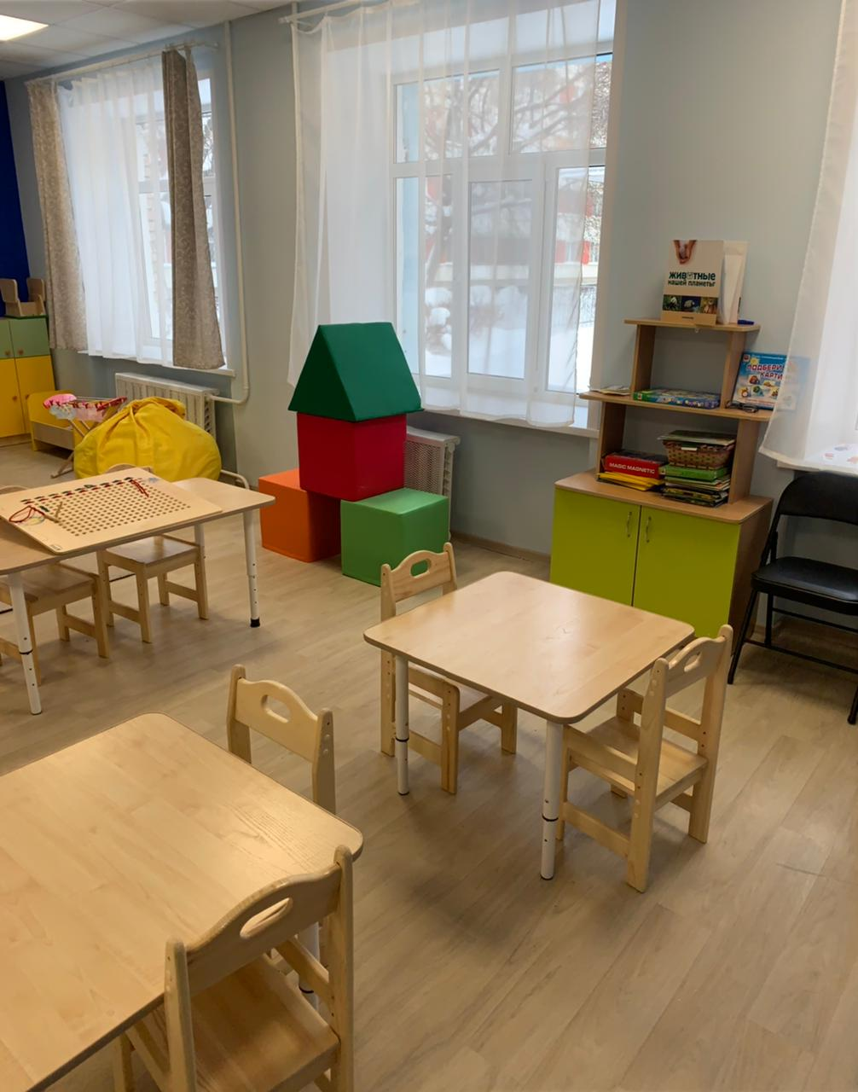
Группа для детей с РАС

Slide 3
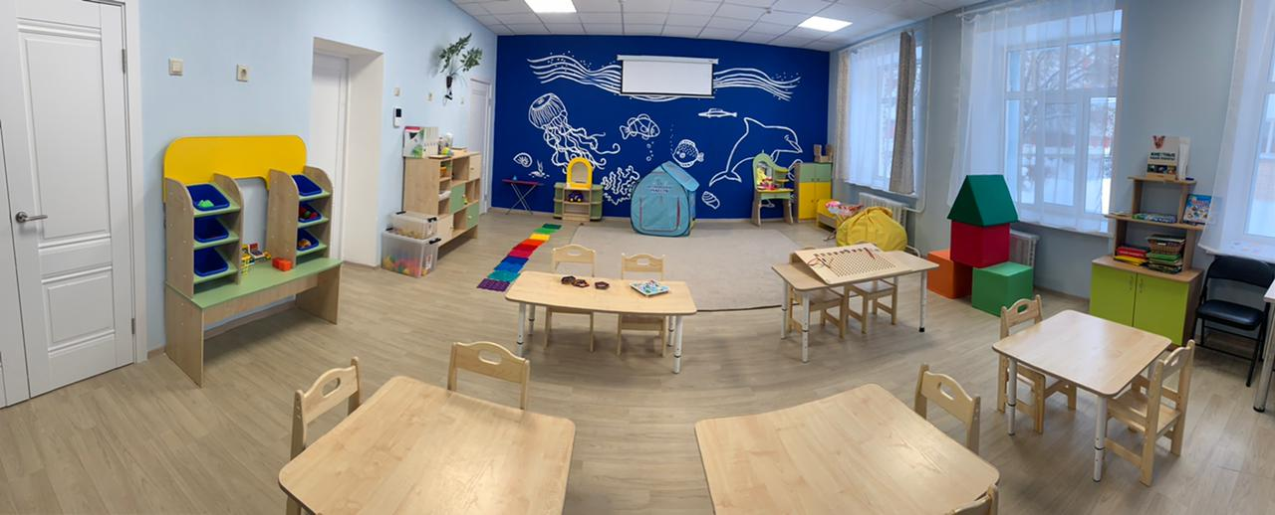
Играем и развиваемся

Slide 4
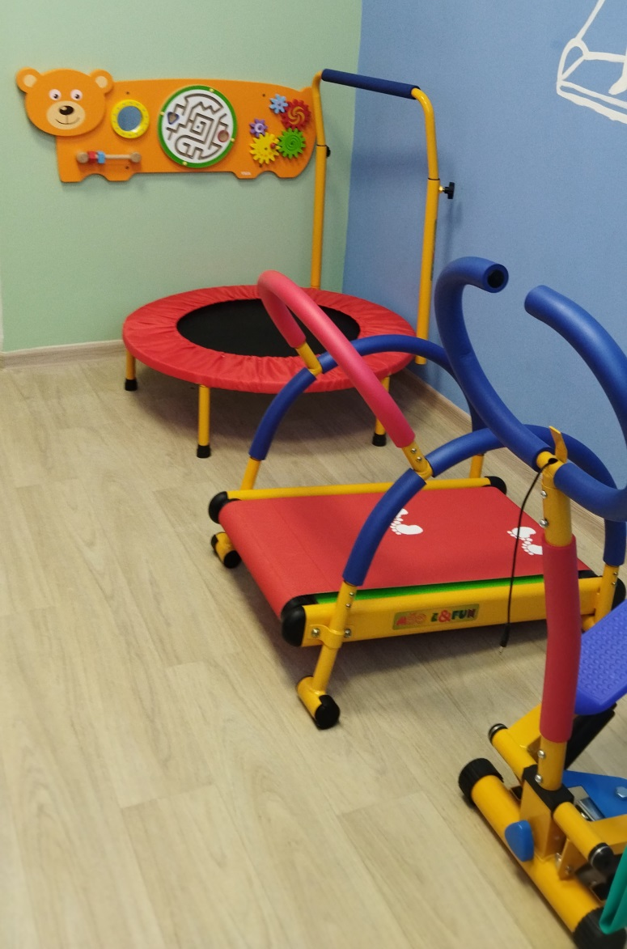
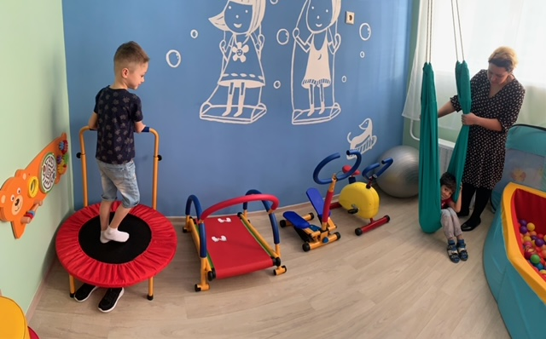
Тренажёрный зал

Slide 5
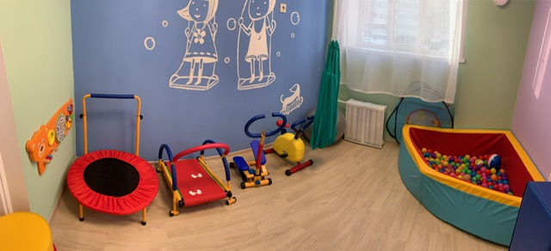
Физическое развитие

Slide 6
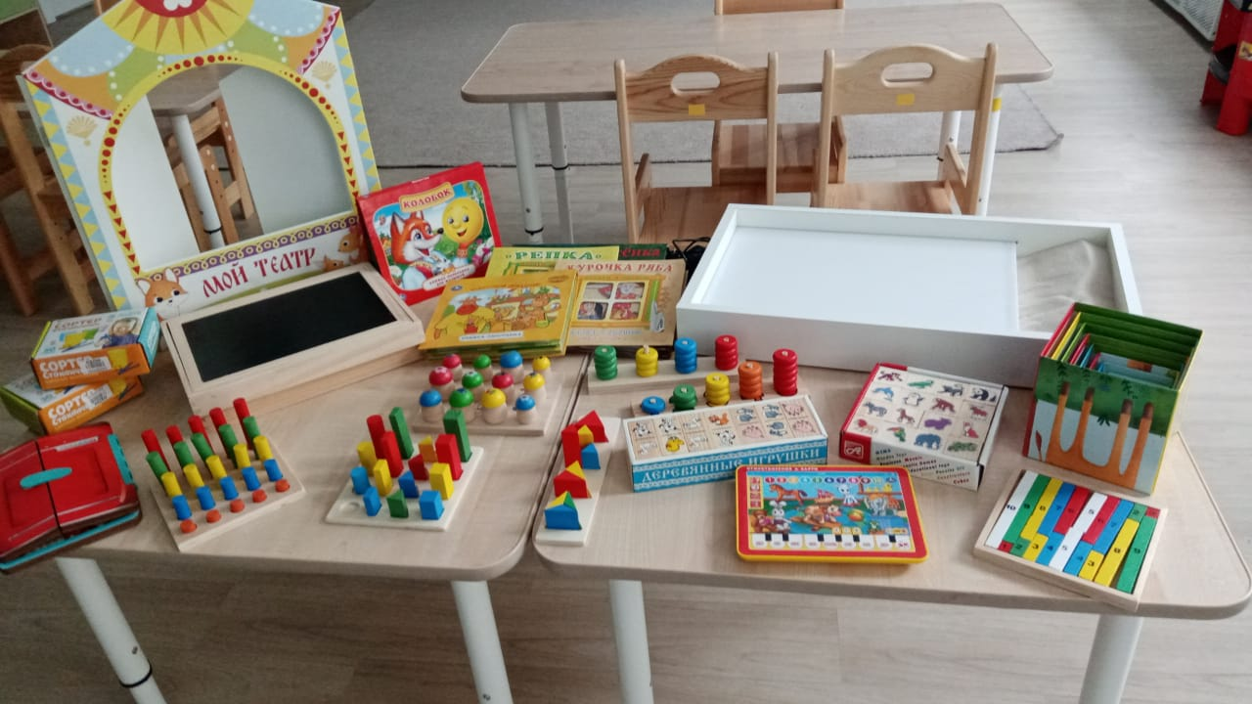
Дидактические игры

Slide 7
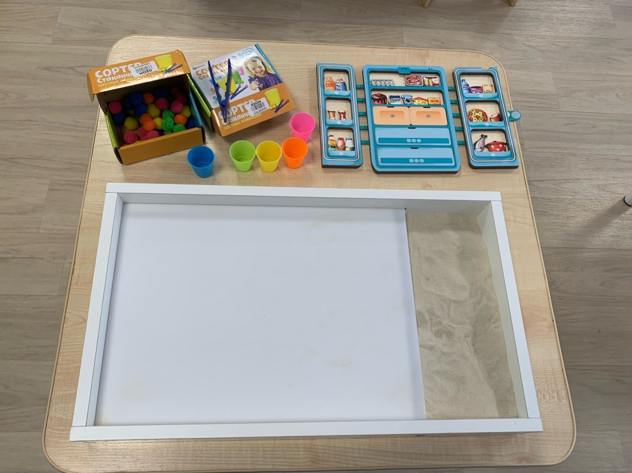
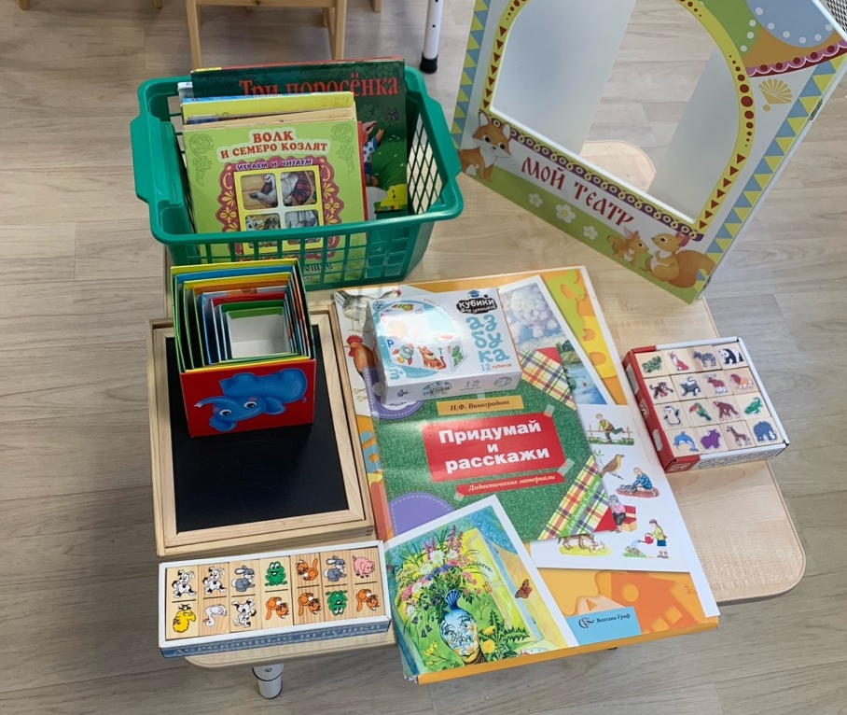
Творческое развитие

Slide 8
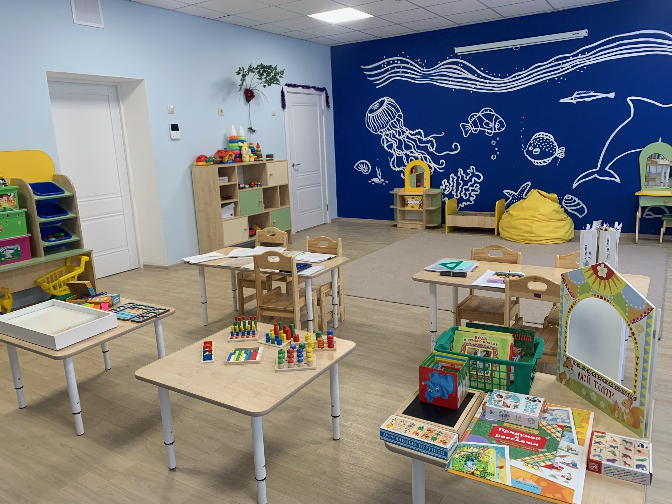
Материалы для образовательной деятельности детей

Slide 9

Границ нет…

